Slide 1
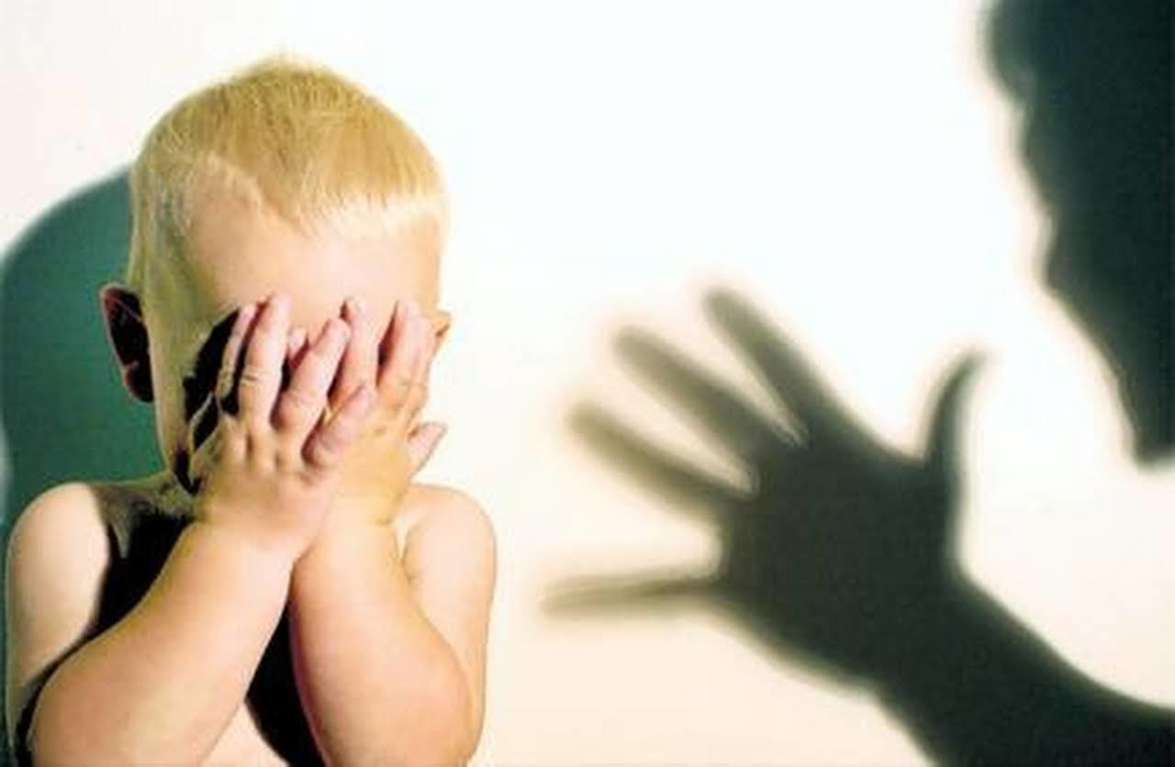
Что делать, если вы стали свидетелем жестокого обращения с детьми?
Если вы заметили на теле ребенка следы побоев, синяки и ссадины, он голоден, выглядит нездоровым, не по сезону одет, долго находится на улице без присмотра взрослых или попрошайничает – нельзя оставлять это без внимания. Рассказываем, что важно предпринять в таких случаях
Если вы стали свидетелем жестокого обращения с ребенком со стороны родителей и в случае, если семья вам незнакома и самостоятельно ребенку вы помочь не можете, остается только один выход – обратиться в правоохранительные органы.
Кроме того, действует единый общероссийский телефон доверия для детей, подростков и их родителей:
8–800–2000–122.

